Slide 1
רצף הוראה
נושא: תבנית נמ"ק
ערין גנאיים ☺
אולגה כץ ☺
לנה מטיאשוב ☺

Slide 2
רצף הוראה
1. שאלה מקדימה. בבית. יחידים.
3. פעילות "כרטיסיות" בקבוצות. בכיתה. קבוצות.
4. תבנית נמ"ק בהנחיית מורה. בכיתה. מליאה.
2. וידוי הבנה של הפיזיקה. בכיתה. מליאה.
מטרה: להכיר היטב את הפיזיקה של השאלה לפני שמתמקדים בתבנית נמ"ק.
מטרה: איסוף הכיתה וחידוד הפן הפיזיקלי לפני תחילת הפעילות על נמ"ק.
מטרה: הוצאת "נתונים" ו"ידע פיזיקלי" מתוך השאלה המוכרת.
5. המשך פעילות כרטיסיות. בכיתה. קבוצות.
6. כתיבת תשובה מלאה ורפלקציה. בבית. יחידים.
7. פעילות סיכום "מה חסר". בכיתה. קבוצות.
מטרה: הקנייה
מטרה: השלמה של ה"קישור"
מטרה: אינטגרציה של החלקים לכדי תשובה מלאה וחשיבה רפלקטיבית
מטרה: יישום תבניק נמ"ק, בחינת הידע החדש וסיכומו.

Slide 3
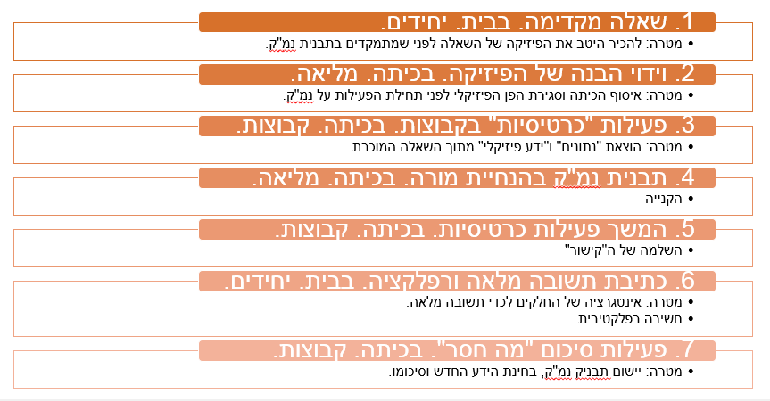




1. שאלה מקדימה
מטרה: להפריד בין ההבנה הפיזיקלית למיומנות הנימוק.
ישנו פידבק לתלמיד על פתרונותיו וניתנת אפשרות תיקון – במטרה ללמוד.
המורה מקבל תמונה מלאה על ההבנה של הכיתה.
ישנה אפשרות לשמור את התשובות בהן התלמיד נימק על מנת להראות לו בהמשך את השיפור שלו.
אין הגבלת זמן
ממוחשב
יחידים
בבית
חשיפה, הוספה, אפיון ועדכון. אינטראקטיביות: 1, 2, 3. מבוסס נתונים: 1, 2, 3. התאמה אישית ע"י המורה: 1, 2, 3.

Slide 4



2. וידוי הבנה של הפיזיקה
מטרות:
איסוף הכיתה.
וידוא וחידוד ההבנה של החלק הפיזיקלי לפני ש"צוללים" לתוך תבנית נמ"ק.
הקניה קצרה עבור מי שלא הכין את שיעורי הבית.
5 דקות
מצגת למורה
במליאה
בכיתה
חשיפה, הוספה, אפיון ועדכון. אינטראקטיביות: 1, 2, 3. מבוסס נתונים: 1, 2, 3. התאמה אישית ע"י המורה: 1, 2, 3.

Slide 5


3. פעילות "כרטיסיות"
10 דקות
מצגת +
טופס גוגל
קבוצות קטנות
בכיתה
מטרה: יצירת חלוקה ברורה בין "נתון" לבין "ידע הפיזיקלי" הרלוונטי לפני החשיפה לתבנית נמ"ק.
העבודה בקבוצות תאפשר לתלמיד להיחשף למחשבות אחרים ותגרום לתוצרים טובים יותר.
כרטיסיות "גוגל" יאפשרו איסוף הפתרונות על הלוח בזמן אמת, חשיפה לרעיון של קבוצות אחרות ובעיקר יצירת דיון מיידי במטרה ליצור רשימה מאוחדת מיטבית. בנוסף - כשילד יודע שתשובתו תוקרן, הוא שוקל יותר את הדברים ועובד בצורה רצינית יותר.
חשיפה, הוספה, אפיון ועדכון. אינטראקטיביות: 1, 2, 3. מבוסס נתונים: 1, 2, 3. התאמה אישית ע"י המורה: 1, 2, 3.

Slide 6
4. תבנית נמ"ק בהנחיית מורה
15 דקות
מצגת למורה
במליאה
בכיתה
מטרה: הקניה של הידע.
תחילה המורה יסביר מהי תבנית נמק (ההסבר במצגת)
המורה יקרין את כל הנתונים שנכתבו בקבוצות ויחד עם הכיתה יצור רשימה מיטבית של הנתונים. לאחר מכן אותו תהליך עבור ידע פיזיקלי.
כעת המורה יבהיר כי חסר רק הקישור וזה יעביר אותנו למשימה הבאה.
חשיפה, הוספה, אפיון ועדכון. אינטראקטיביות: 1, 2, 3. מבוסס נתונים: 1, 2, 3. התאמה אישית ע"י המורה: 1, 2, 3.

Slide 7
5. המשך פעילות כרטיסיות
10 דקות
טופס גוגל
קבוצות קטנות
בכיתה
מטרה: להתנסות בקישור בין הנתונים וידע הפיזיקלי.
בסוף הפעילות ישלח המורה את הרשימות המאוחדות אל התלמידים. על מנת לאפשר להם להכין את שיעורי הבית עליהם תיכף נפרט.
חשיפה, הוספה, אפיון ועדכון. אינטראקטיביות: 1, 2, 3. מבוסס נתונים: 1, 2, 3. התאמה אישית ע"י המורה: 1, 2, 3.

Slide 8
6. כתיבת תשובה מלאה ורפלקציה
אין הגבלת זמן
ממוחשב
יחידים
בבית
מטרה: איחוד הנתונים ויצירת תשובה מלאה בכוחות עצמיים.
מטרת הרפלקציה היא למקד את צומת ליבו של התלמיד במהפך שעבר בכתיבת תשובה מלאה.
חשיפה, הוספה, אפיון ועדכון. אינטראקטיביות: 1, 2, 3. מבוסס נתונים: 1, 2, 3. התאמה אישית ע"י המורה: 1, 2, 3.

Slide 9

7. פעילות סיכום "מה חסר"
30 דקות
דף עבודה
קבוצות קטנות
בכיתה
מטרה: ליישם ולקבע את תבנית נמ"ק ולמעשה לסגור כך את הנושא. כמובן שהוא ימשיך ללוות את התלמיד בכל שאלה מעכשיו.
בסוף הפעילות יתקיים דיון במליאה על התשובה הנכונה וכתיבת משוב אישי (כמו בתבנית העבודה של חנה).
חשיפה, הוספה, אפיון ועדכון. אינטראקטיביות: 1, 2, 3. מבוסס נתונים: 1, 2, 3. התאמה אישית ע"י המורה: 1, 2, 3.

Slide 10
שאלה למיקוד
מה ניתן לחזק מבחינה דיגיטלית?
האם יש לכם המלצות דידקטיות?
נשמח לשמוע כל הערה בונה ☺

Slide 11
תבנית נמ"ק
מצגת הסברה

Slide 12

לפניך תרשים עקבות של גוף שנע בקו ישר.
מרווח הזמן בין עקבה לעקבה קבוע.
מה כיוון המהירות ומה כיוון התאוצה במקרה שלפניך?

Slide 13

לפניך תרשים עקבות של גוף שנע בקו ישר.
מרווח הזמן בין עקבה לעקבה קבוע.
מה כיוון המהירות ומה כיוון התאוצה במקרה שלפניך?

Slide 14

לפניך תרשים עקבות של גוף שנע בקו ישר.
מרווח הזמן בין עקבה לעקבה קבוע.
מה כיוון המהירות ומה כיוון התאוצה במקרה שלפניך?

Slide 15

לפניך תרשים עקבות של גוף שנע בקו ישר.
מרווח הזמן בין עקבה לעקבה קבוע.
מה כיוון המהירות ומה כיוון התאוצה במקרה שלפניך?

Slide 16

לפניך תרשים עקבות של גוף שנע בקו ישר.
מרווח הזמן בין עקבה לעקבה קבוע.
מה כיוון המהירות ומה כיוון התאוצה במקרה שלפניך?
* חזרה למצגת

Slide 17
- תבנית נמ"ק -
לנימוק \ הסבר טוב צריכים להיות שלושה מרכיבים:
הנתונים של השאלה
הידע המדעי הרלוונטי (למשל, מושגים, עקרונות או חוקים בפיזיקה, משפטים בגיאומטריה)
הנתונים והידע המדעי הרלבנטי מנוסחים באמצעות פיסקה (מנוסחת כהלכה) המקשרת ביניהם.

Slide 18
שאלה לדוגמא:

Slide 19
הנתונים של השאלה
נתון תרשים עקבות של 2 גופים
אנו רואים את מיקום של הגופים במרווחים של 0.02 שניות.
גופים מתחילים לנוע ממוקמות שונים
גוף א' כל 0.02 שניות עובר 0.8 סנטימטרים
גוף ב' כל 0.02 שניות עובר 1.2 סנטימטרים
זמן (שניות) | מיקום של גוף א' | מיקום של גוף ב'
0 | 0.3 | 0
0.02 | 1.1 | 1.1
0.04 | 1.9 | 2.3
0.06 | 2.7 | 3.5
0.08 | 3.5 | 4.7
0.1 | 4.3
0.12 | 5.1

Slide 20
הידע המדעי הרלוונטי
(מושגים, עקרונות או חוקים בפיזיקה, משפטים בגיאומטריה)
תאוצה היא קצב שינוי המהירות
שינוי מהירות יכול להיות בכיוונה או בגודלה
מהירות היא יחס ההעתק לזמן
אם ידוע מיקום של גוף בזמנים שונים צריך לחשב מהירות ממוצעת בין שתי נקודות

Slide 21
הנתונים והידע המדעי הרלבנטי מנוסחים באמצעות פיסקה (מנוסחת כהלכה) המקשרת ביניהם.
לפי נתוני השאלה ניתן לראות שמהירויות הגופים שונות (גוף א' עובר 40 סנטימטר בכל שנייה וגוף ב' עובר 60 סנטימטר בכל שנייה). עם זאת שניהם נעים במהירות קבועה. זאת אומרת שלשני הגופים אין שינוי במהירות ולכן התאוצה של שניהם הינו אפס. לכך תשובה נכונה היא ד'.
*חזרה למצגת

Slide 22
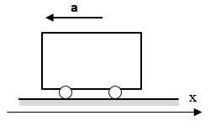
שאלה
קרונית נוסעת על מישור אופקי בתאוצה קבועה
שכיוונה שמאלה (ראו תרשים).
בוחרים ציר מקום x, שכיוונו חיובי ימינה.
ניתן להסיק (בחרו תשובה אחת בלבד):
א. גודל המהירות הולך וגדל.
ב. גודל המהירות הולך וקטן.
ג. כל אחת מהתשובות א' ו-ב' יכולה להיות נכונה.
ד. אפשרות אחרת. פרטו: _______________.
*חזרה למצגת

